Slide 1

Конференция компании N
Когда? - первая половина 2017 года
Где?
- Бостон, Boston Convention and Exhibition Center
Кто участвует?
- 10 топ менеджеров и 140 линейных сотрудников

Slide 2
Задача
Даты
Бюджет
Участники
Найти 3 даты в 1-ом полугодии 2017 года
Уложится в бюджет $70 000 на проживание всех участников на весь период проведения конференции
- 10 топ менеджеров
- 140 сотрудников компании
Размещение
Air BNB
Впечатления от поездки
Для топ менеджеров обязательно размещение в отдельных номерах или апартаментах. Остальные участники могут размещаться в более простых условиях. Обязательно, чтобы каждый человек спал на отдельный кровати.
Партнёр мероприятия
У всех сотрудников должны остаться хорошие впечатления от поездки. Уровень satisfaction не ниже 8/10

Slide 3
Executive Summary
Выбранные даты
Лучшие районы
12.04.2017 - среда
13.04.2017 - четверг
14.04.2017 - пятница
Отобрали самые лучшие районы по уровню комфорта и с точки зрения расположения относительно Конференц Центра
Итоговый бюджет
Средний рейтинг хоста
$55 761 на проживание
$1 261 на транспорт
Средний рейтинг по отзывам на Airbnb не ниже 8

Slide 4
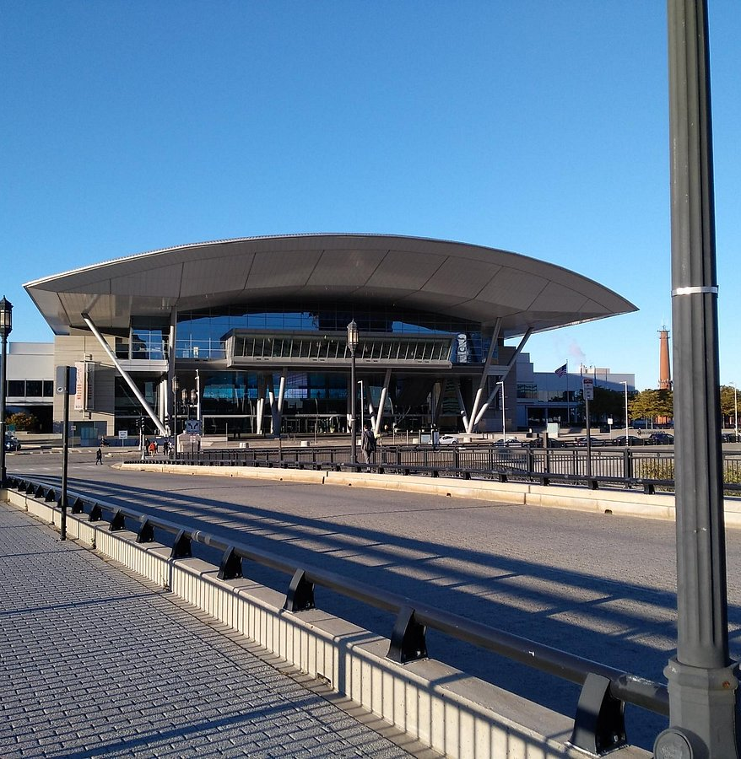
Проделанная работа
Очистили исходные данные
Соединили исходные на таблицы по ключу, удалили лишнюю информацию, например колонки scrape id, last_scrape name, summary, space, description, experiences_offered, данные с изображениями, ect.
использовали метрики
Основные метрики, по которым производили анализ: даты, стоимость размещения в день, количество кроватей, количество санузлов, стоимость уборки, оценки в отзывах
Рассчитали метрики
Дополнительные метрики, по которым производили анализ: стоимость размещения в день за человека, количество санузлов на человека, средняя оценка в отзывах
Сделали benchmarking на основе метрик
Выбрали оптимальные варианты, сравнив несколько наборов дат

Slide 5
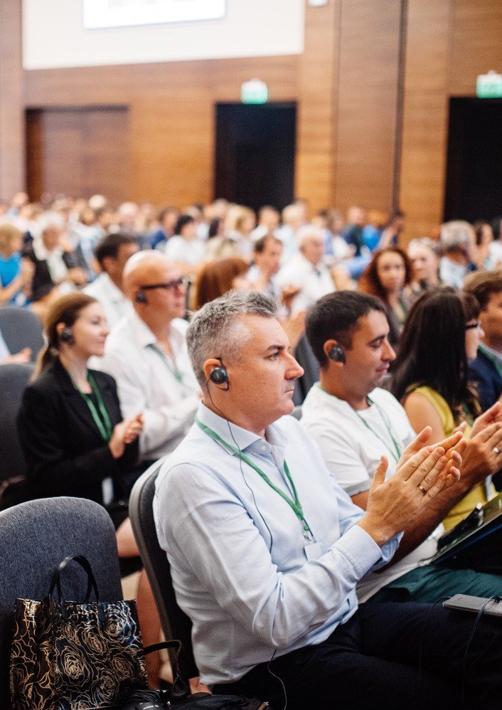
satisfaction
Чтобы спрогнозировать уровень удовлетворённости от поездки мы учитывали следующие факторы:
- выбрали дни проведения конференции в тёплый сезон года;
- выбрали дни проведения конференции в конце рабочей недели, чтобы все желающие смогли задержаться в городе на выходные;
- сняли отдельные квартиры или дома целиком, чтобы сотрудники жили без посторонних людей;
- учли нюанс с ванными комнатами: в наших объектах размещения их количество не меньше, чем количество кроватей;
- оставили только те объекты, в которых был указан тип кроватей «real bed»;
- выбрали объекты в приличных районах и рядом с местом проведения мероприятия;
- выбрали объекты с рейтингом не ниже 8/10 и количеством отзывов больше 10 и не старше года.

Slide 6
*Логистика
Использование такси UBER для топ-менеджеров
10 машин, два раза в день, утром и вечером
10-14$ за одну поездку, итого 600-840$
Аренда автобусов для остальных сотрудников
3 автобусов 56-Passenger Charter Bus у компании Boston Charter Bus Company
аренда на час утром и час вечером, ставка за час 168.50$
итоговая стоимость 1011$
при досточно компактном распредении проживания обеспечить 2-3 общих точки сбора на каждый автобус

Slide 7
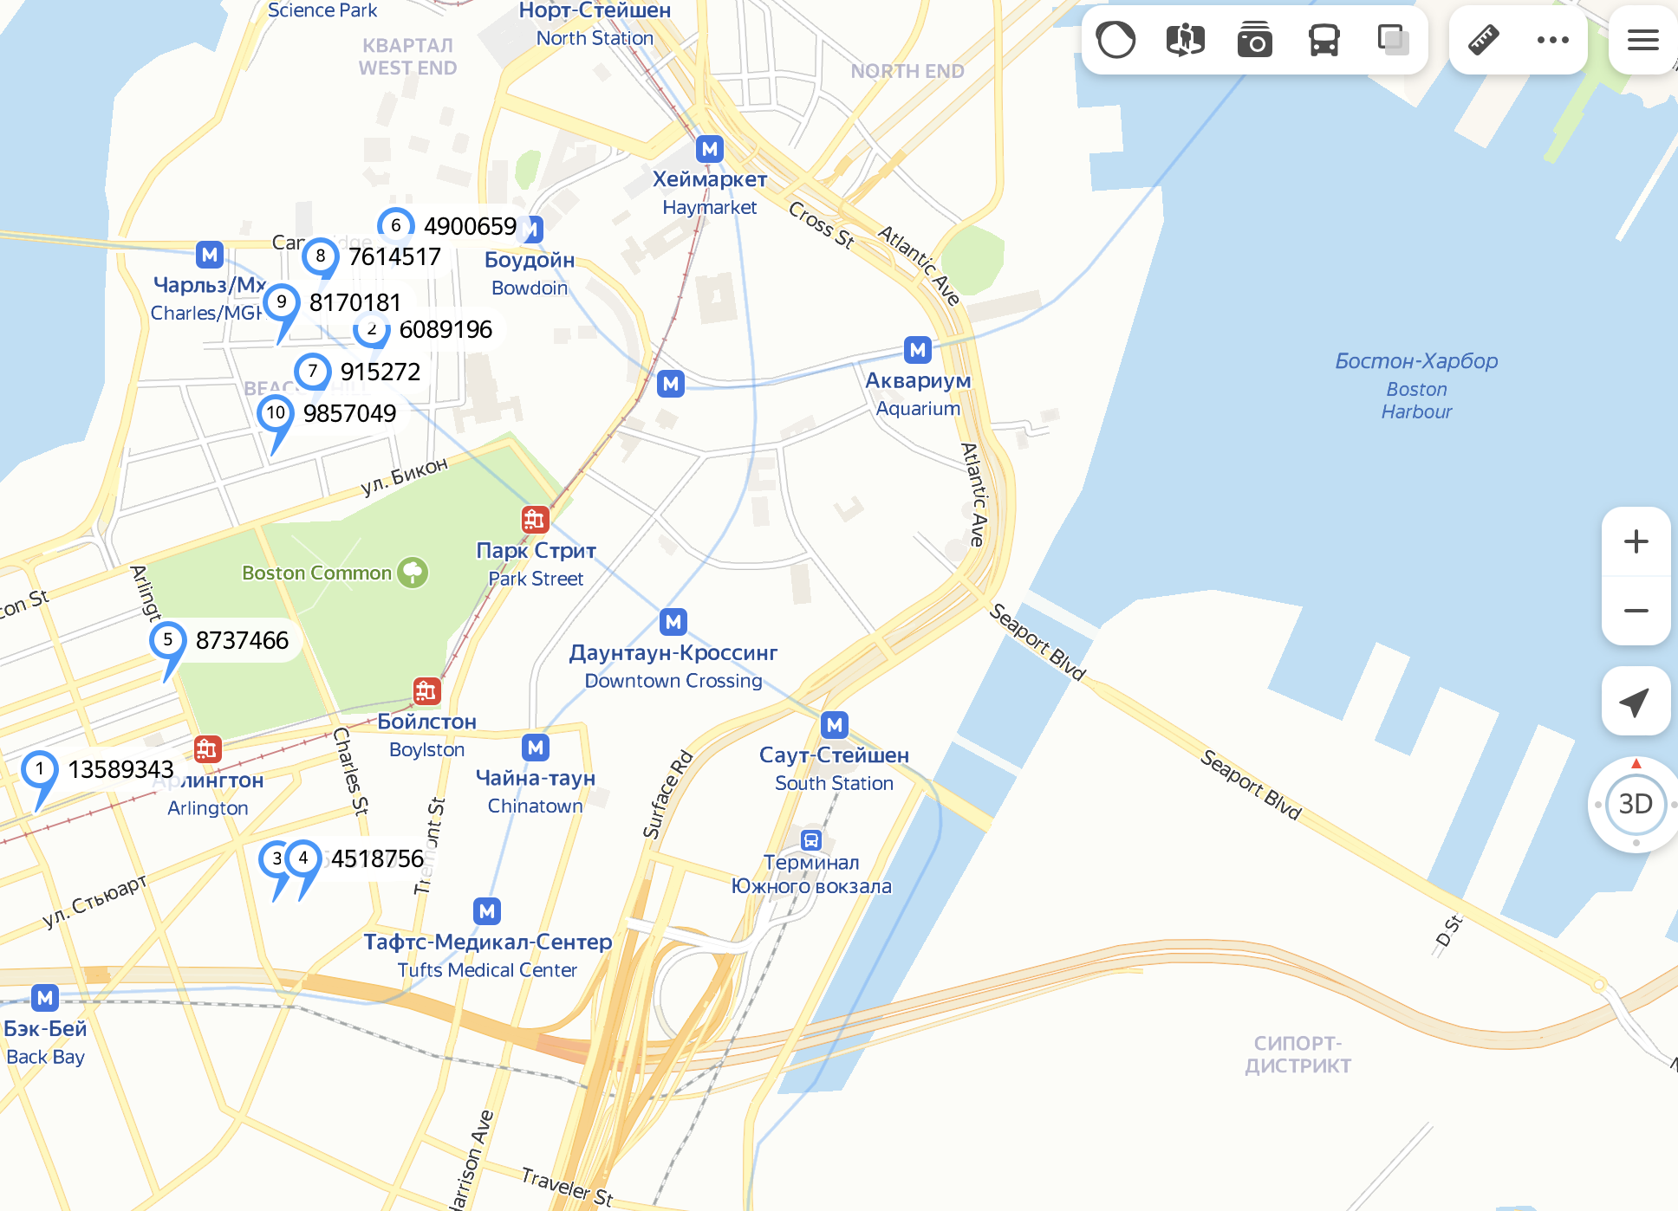
Карта Размещения ТОП-менеджеров

Slide 8
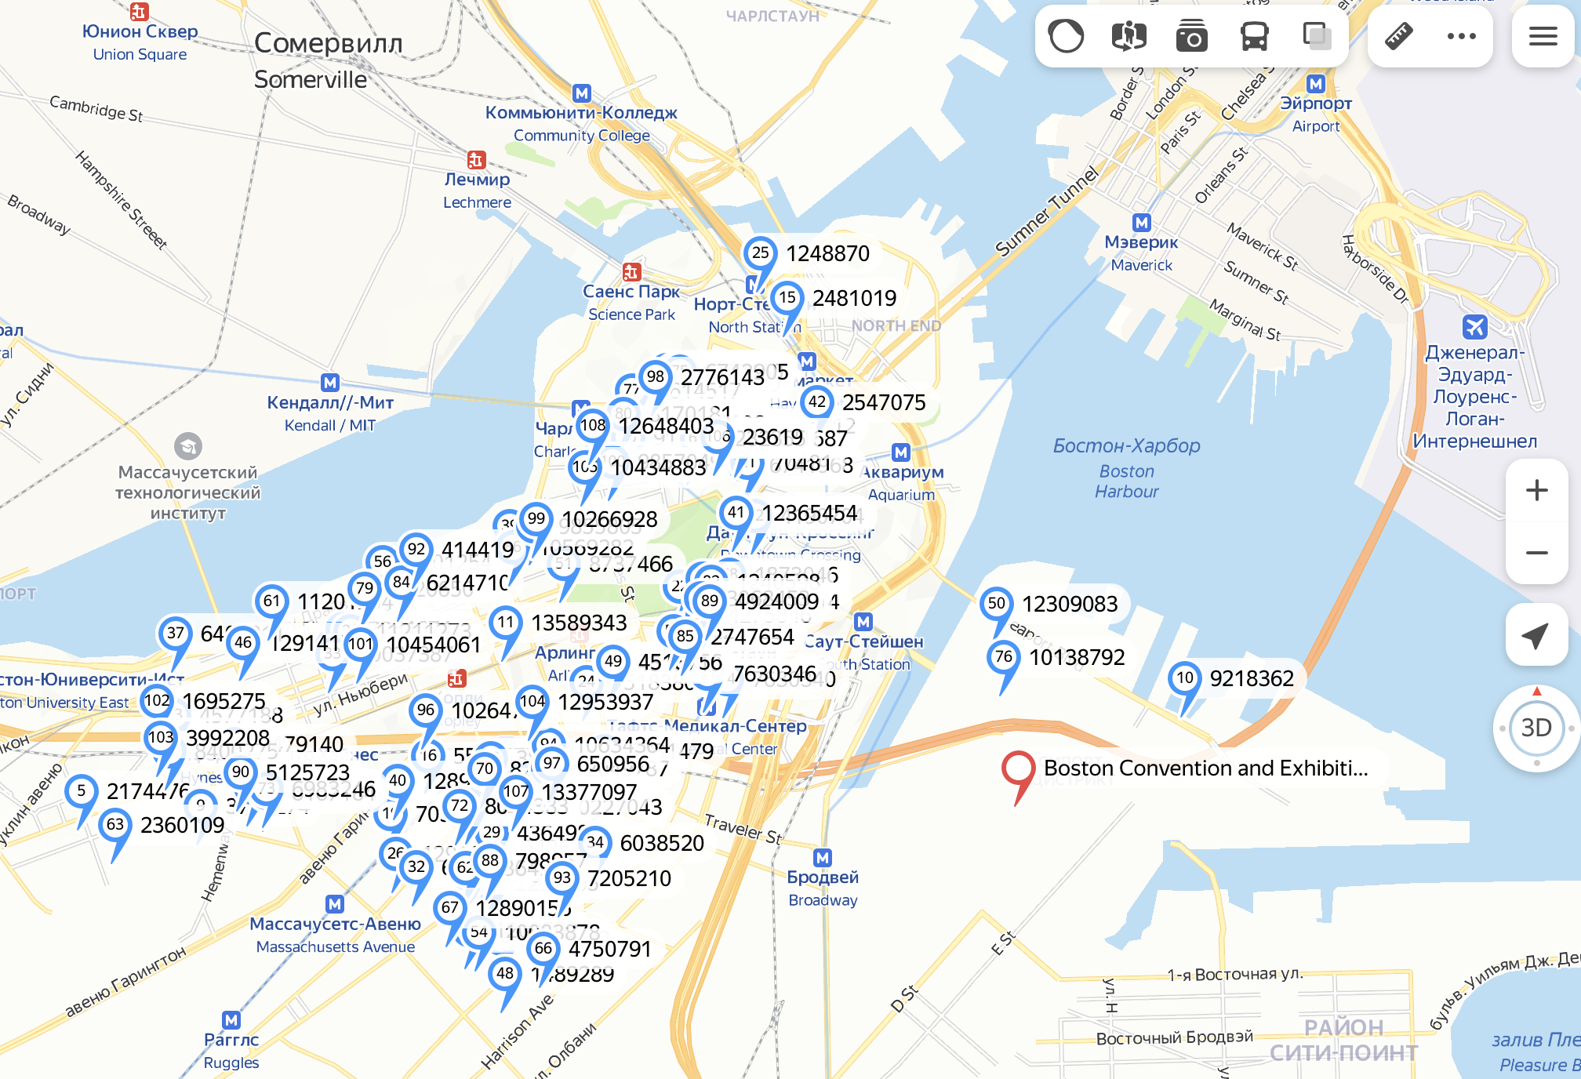
Карта Размещения Сотрудников

Slide 9
Доп источники
Дополнительная информация:
Информация о погоде в Бостоне: https://en.wikipedia.org/wiki/Boston#Climate https://www.usclimatedata.com/climate/boston/massachusetts/united-states/usma0046 Информация о районах города: Карта Google Maps - https://www.google.com/maps/ Wikipedia - https://en.wikipedia.org/wiki/Neighborhoods_in_Boston https://www.boston-discovery-guide.com/boston-neighborhoods.html https://parkmobile.io/blog/travelers-guide-to-boston-neighborhoods/ | -
Информация для учета логистики участников:
https://uphail.com/us/ma/boston/ приложение Uber https://www.bostoncharterbuscompany.com/charter-bus-prices

Slide 10

заключение
- Выбраны оптимальные даты с точки зрения важных факторов
- Подобраны объекты жилья с учетом изначального запроса, как для топ-менеджеро так и для отсальных сотрудников
- Определен вариант перевозки сотрудников до места проведения конференции
- Получилось определить оцениваемый бюджет в рамках изначально выделеных $70’000

Slide 11

Спасибо за внимание!
Ментор
Савелий Земсков
Команда #4
Пронин Олег
Михайлов Иван
Перевалова София
Никифоров Роман
Донских Арина

